Slide 1
Pilha

Slide 2
Pilha Prof. Msc. Marvin Ferreira mfsilva@anhembi.br

Slide 3
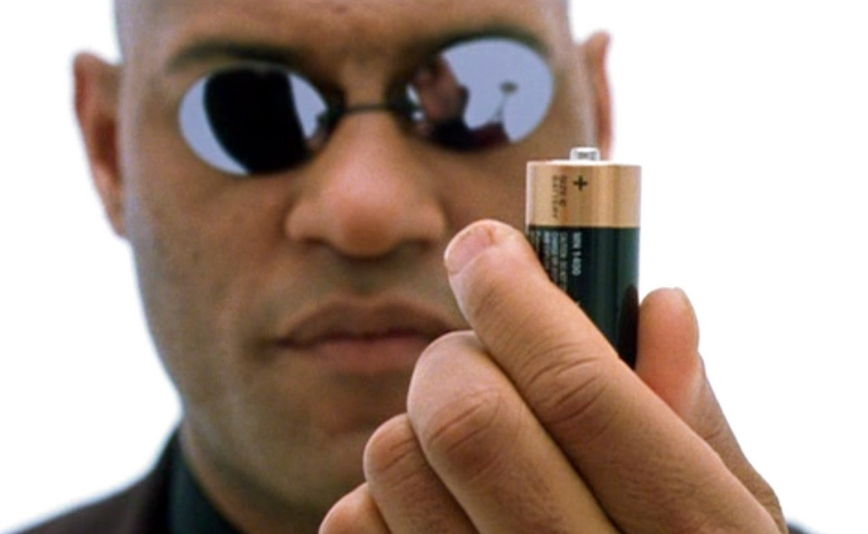
Pilha?

Slide 4

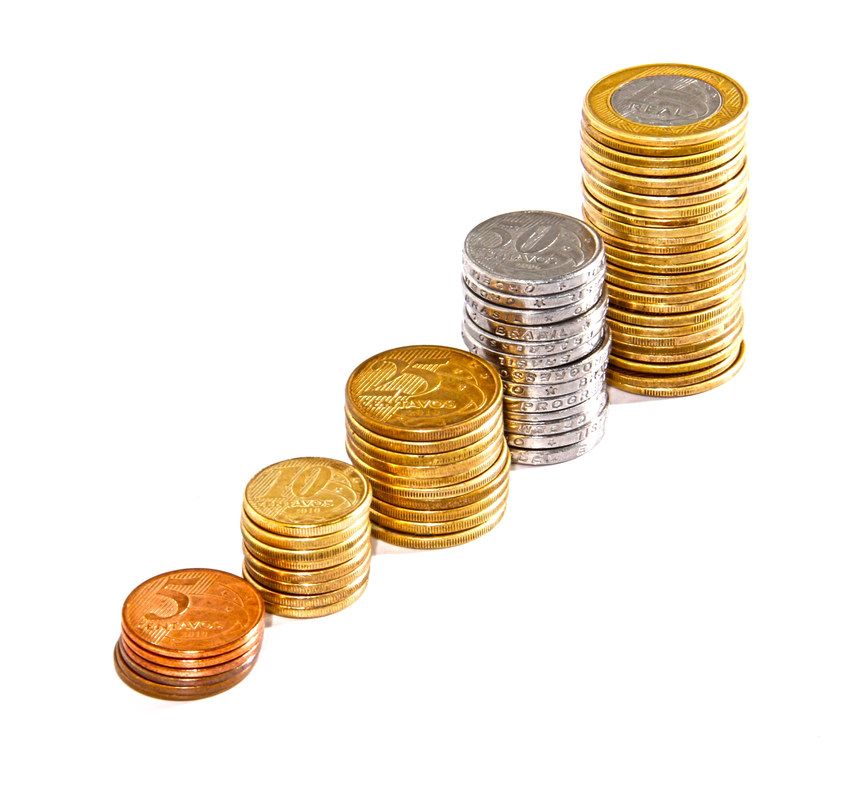
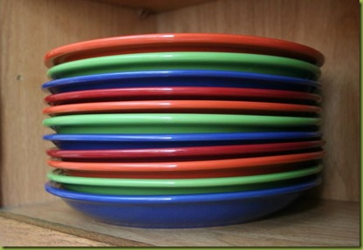
O que é uma Pilha?

Slide 5
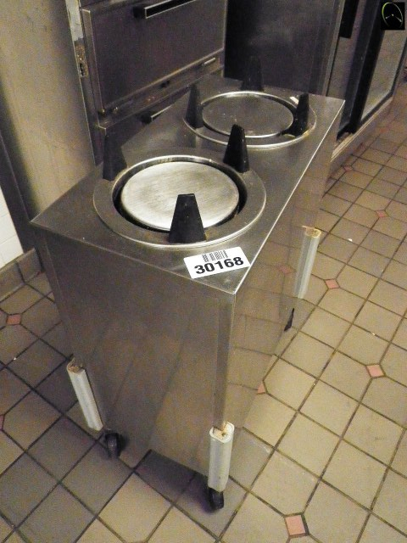
O que é uma Pilha?

Slide 6
O que é uma Pilha?
A figura anterior apresenta uma pilha mecânica de pratos.
Este instrumento esteve na origem da denominação das operações da pilha.
Para colocar um prato na pilha é preciso empurrá-lo (push, empurrar em inglês).
A retirada de um prato provoca um estalido (pop, em inglês), por conta da descompressão da mola.

Slide 7
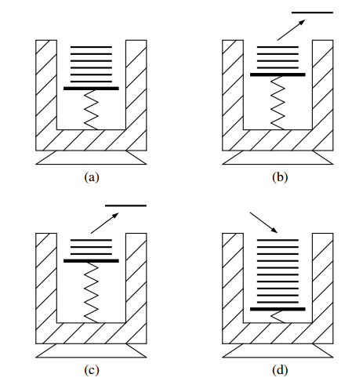
O que é uma Pilha?
Imagem retirada do livro ‘Microcomputer engineering de Gene H. Miller

Slide 8
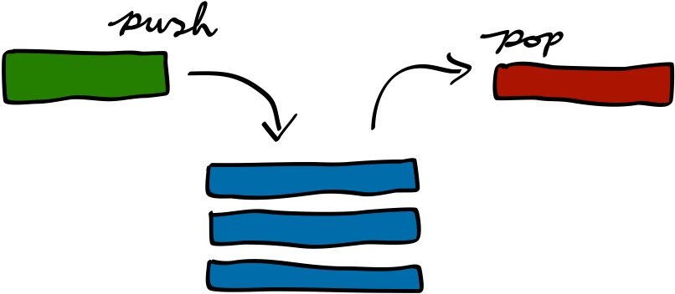
O que é uma Pilha?

Slide 9
Pilha (“Stack”)
Uma pilha é um conjunto ordenado de itens no qual todos os acessos(inserção, remoção ou consulta) são feitos numa extremidade chamada topo da pilha.
Observando o tipo de acesso a uma pilha verificamos que as inserções(empilhamentos) e remoções(desempilhamentos) são feitas no topo.
Por esse motivo, ela é ocasionalmente denominada de estrutura LIFO (“Last In, First Out”— o último a entrar é o primeiro a sair).

Slide 10
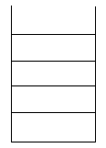
Estrutura de uma Pilha
REMOÇÕES
INSERÇÕES
DICA: LEMBRE DA
PILHA DE PRATOS!!
Fim(topo)
5° Elemento
4° Elemento
3° Elemento
2° Elemento
1° Elemento
Início(base)

Slide 11
Aplicação
1 - Parsing
2 - Funções recursivas
3 - Chamadas de Funções
4 - Avaliação de expressão
5 - Conversão de Expressão
Infixa para Postfixa
Infixa para Prefixa
Postfixa para Infixa
Prefixa para Infixa
6 - Torres de Hanoi
7 - UNDO (CTR + Z ou desfaz caca)

Slide 12
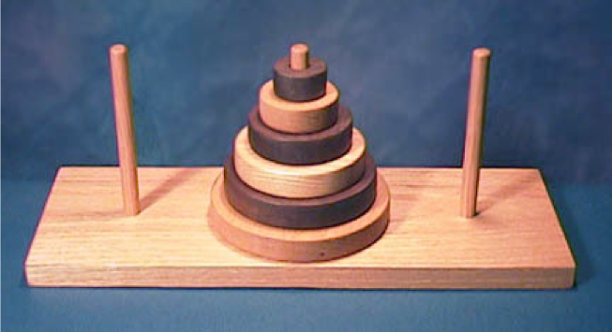
Pilha – Torre de Hanoi

Slide 13
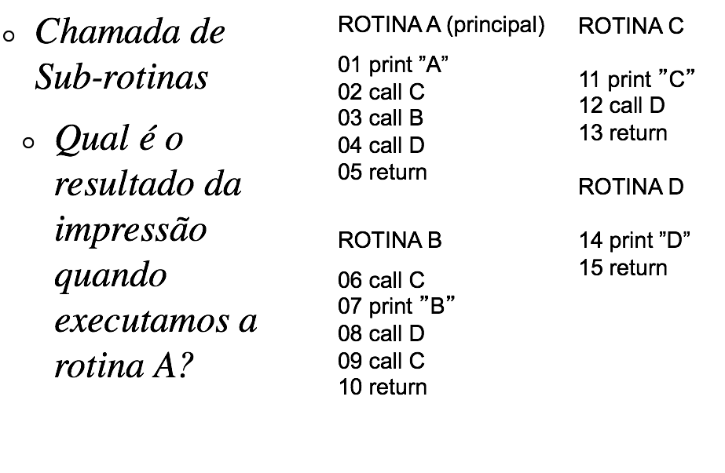
Aplicação

Slide 14
Aplicação - Chamada de Sub-rotinas
A cada comando “call”:
empilha (guarda para depois) o endereço para retornar a execução: PUSH;
passa a executar a nova sub-rotina.
A cada comando “return”:
desempilha o último endereço armazenado: POP;
passa a executar a partir do endereço desempilhado.

Slide 15
Aplicação - Chamada de Sub-rotinas

Slide 16
Operações
Pilha → Stack
Inserir um elemento → push
Remover um elemento → pop
Retornar o elemento de saída → top (peek)
Quantidade de elementos → size
Pilha vazia → isEmpty
Pilha cheia → isFull

Slide 17
Relembrando Tipo Abstrato de Dados
São encapsulamentos de dados e operações que podem ser realizadas nesses dados.
Processo de abstração de dados ( criando caixas pretas).
Os TDA são entidades passivas que são apenas manipuladas. Não invocam operações em si ou em outras estruturas.

Slide 18
Pilha como um TAD
Tipo Abstrato de dados com a seguinte característica:
O último elemento a ser inserido é o primeiro a ser retirado/ removido (LIFO – Last in First Out).
Operações: Inserir, Remover e Consultar (todas executadas no topo da pilha).
Analogia: pilha de pratos, livros, etc.
Usos: Chamada de subprogrmas, avalição de expressões aritméticas, etc.

Slide 19
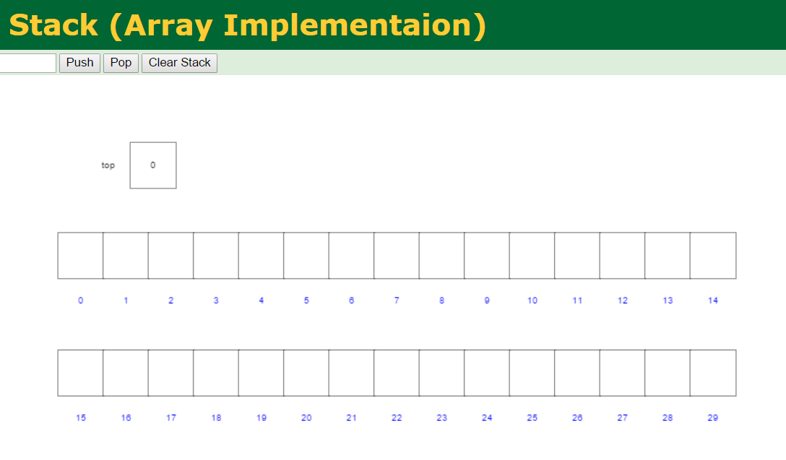
Demonstração
https://www.cs.usfca.edu/~galles/visualization/StackArray.html

Slide 20
Implementação
Nossa interface será:
public interface PilhaChar { void push(char value);
char pop();
char peek(); //ConsultarTopo
boolean pilhaVazia();
boolean pilhaCheia(); int size(); }
Não devemos nos escrever que a segregação de reponsabilidade através de interface produz códigos mais concisos e coesos! ;)

Slide 21
Algoritmos das Operações Básicas
class PilhaVetorChar
{
private char[] pilha; //área de armazenamento
int topo; // topo da pilha
public PilhaVetorChar(int tamanhoPilha){ // construtor da pilha
if (tamanhoPilha > 0)
{ pilha = new char[tamanhoPilha]; topo = 0; }
}
public void push (char pElem){ // método de inserção
if(pilhaCheia()) //pilha cheia - não é possível inserir
{ return; }
pilha[topo++] = pElem; // coloca elemento no topo da pilha
}
public char pop (){ // método de remoção
if(pilhaVazia()){ return '\0';}
char elem = pilha[--topo];
return elem;
}
public char consultarTopo(){ // método para exibir o elemento no topo da pilha
if(pilhaVazia()){ return '\0'; }
int topAux = topo;
topAux--;
char elem = pilha[topAux];
return elem;
}
public boolean pilhaVazia (){ // método de teste da pilha vazia
return topo == 0;}
public boolean pilhaCheia(){ // método de teste da pilha cheia
return topo == pilha.length;}
}

Slide 22
Algoritmos das Operações Básicas
class PilhaVetorChar
{
private char[] pilha; //área de armazenamento
int topo; // topo da pilha
public PilhaVetorChar(int tamanhoPilha){ // construtor da pilha
if (tamanhoPilha > 0)
{
pilha = new char[tamanhoPilha];
topo = 0;
}
}
// continuação do código da classe

Slide 23
Algoritmos das Operações Básicas
public void push (char pElem){ // método de inserção
if(pilhaCheia()) //pilha cheia - não é possível inserir
{
return;
}
pilha[topo++] = pElem; // coloca elemento no topo da pilha
}

Slide 24
Algoritmos das Operações Básicas
public char pop (){ // método de remoção
if(pilhaVazia())
{
return '\0';
}
char elem = pilha[--topo];
return elem;
}

Slide 25
Algoritmos das Operações Básicas
public char consultarTopo(){ // Exibir o elemento no topo da pilha
if(pilhaVazia())
{
return '\0';
}
int topAux = topo;
topAux--;
char elem = pilha[topAux];
return elem;
}

Slide 26
Algoritmos das Operações Básicas
public boolean pilhaVazia (){ // método de teste da pilha vazia
return topo == 0;
}
public boolean pilhaCheia(){ // método de teste da pilha cheia
return topo == pilha.length;
}
} // Fim da classe

Slide 27
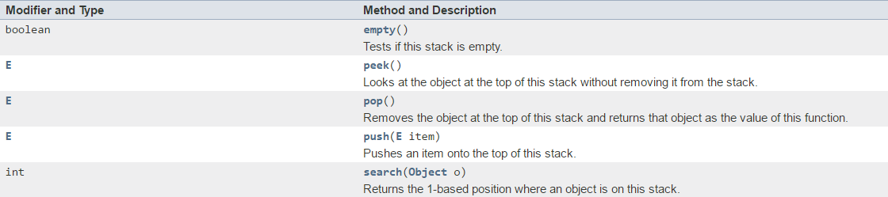
Em Java?
Representada pela classe Stack<T>* e possui os métodos:
*java.util.Stack

Slide 28
Dúvidas

Slide 29
Exercícios
Modifique o TAD Pilha para armazenar caracteres ao invés de números.
Escreva um programa (main) que utilize uma Pilha para inverter uma frase escrita pelo usuário. Exemplo de string de entrada: testando
saída: odnatset

Slide 30
Exercícios
Escreva um programa que leia uma expressão contendo parênteses ( ), colchetes [ ] e chaves { }, e verifique se a quantidade e ordem dos parênteses e chaves estão corretos na frase. Exemplos: ( a ) b ( [ c ] d ) → correto ( a ( b ) → incorreto, falta parênteses ( a [ c ) d ] → incorreto, ordem errada

